Slide 1






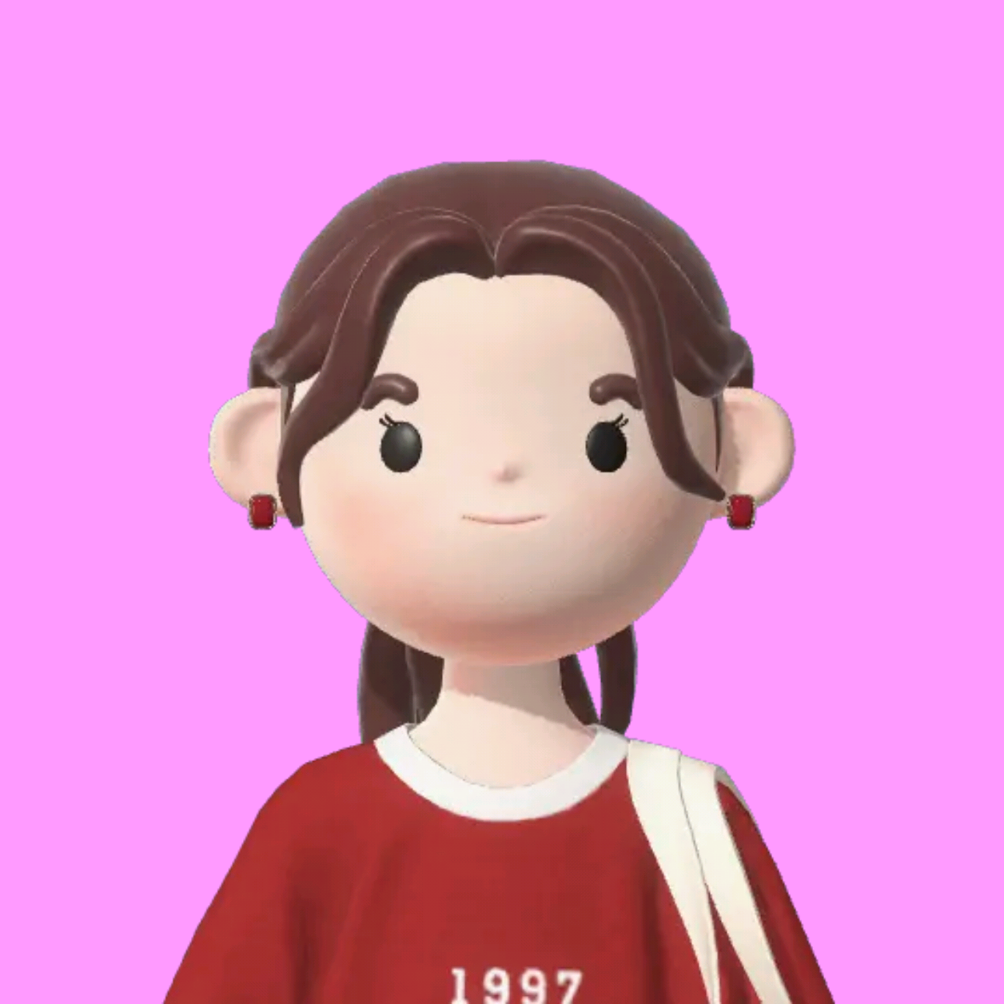







01
99
회원가입, 로그인
행사 견적서 등록 삭제
제안서 등록 삭제
관리자페이지
채팅(Web Socket)
포트폴리오
블라인드게시판
사회자 의뢰
구인게시판
구직자 채용 및 취소
홍보게시판
공지사항 게시판
공모전등록,수정,삭제 우승자등록
디자인 응모
파일 등록,수정,삭제
회원정보 수정,탈퇴

Slide 2









Slide 3






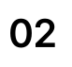






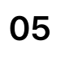

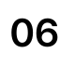
03
99

Slide 4










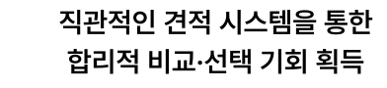
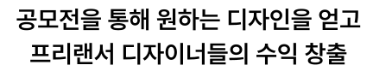
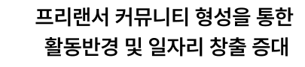




04
99
행사 주최 시 가격 비교의 어려움, 분산되어 있는 환경으로 길어지는 기획 기간
한 곳에서 모든 준비를 하는 플랫폼의 부재로 주최 측에게 도움이 되고자 함

Slide 5









05
05
99
FRONT
BACK

Slide 6









06
05
99
DataBase
IDE
SQL
Developer
CI / CD
SCM
OS

Slide 7

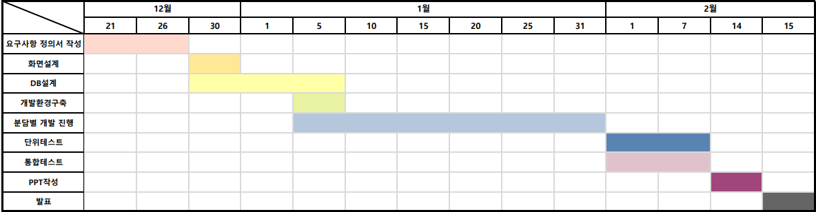
07
06
99

Slide 8

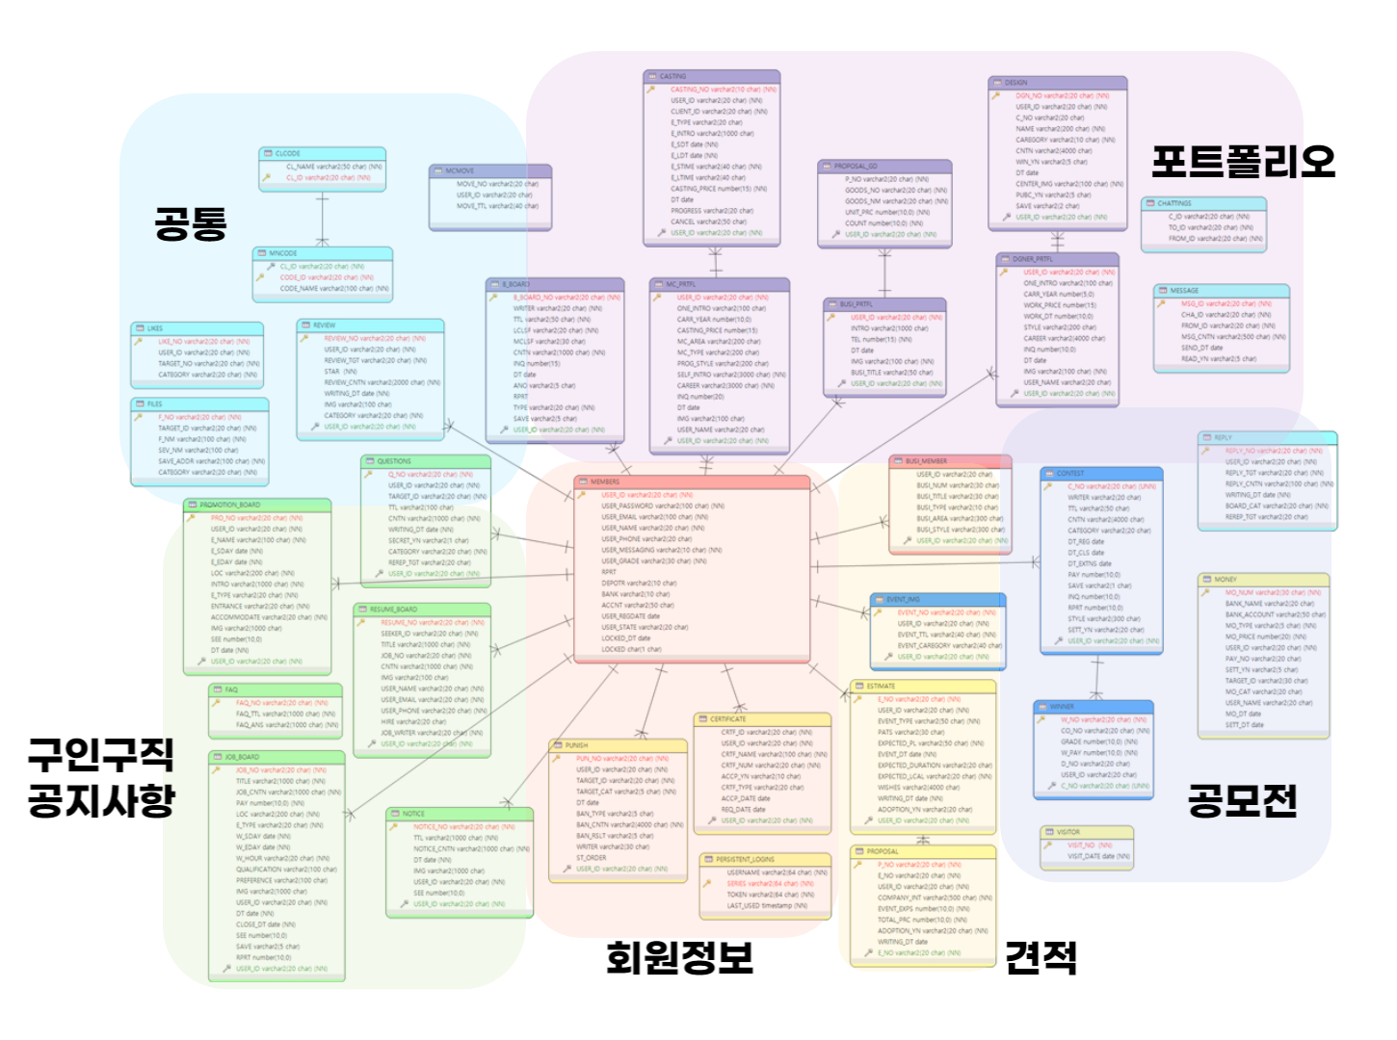
08
07
99

Slide 9
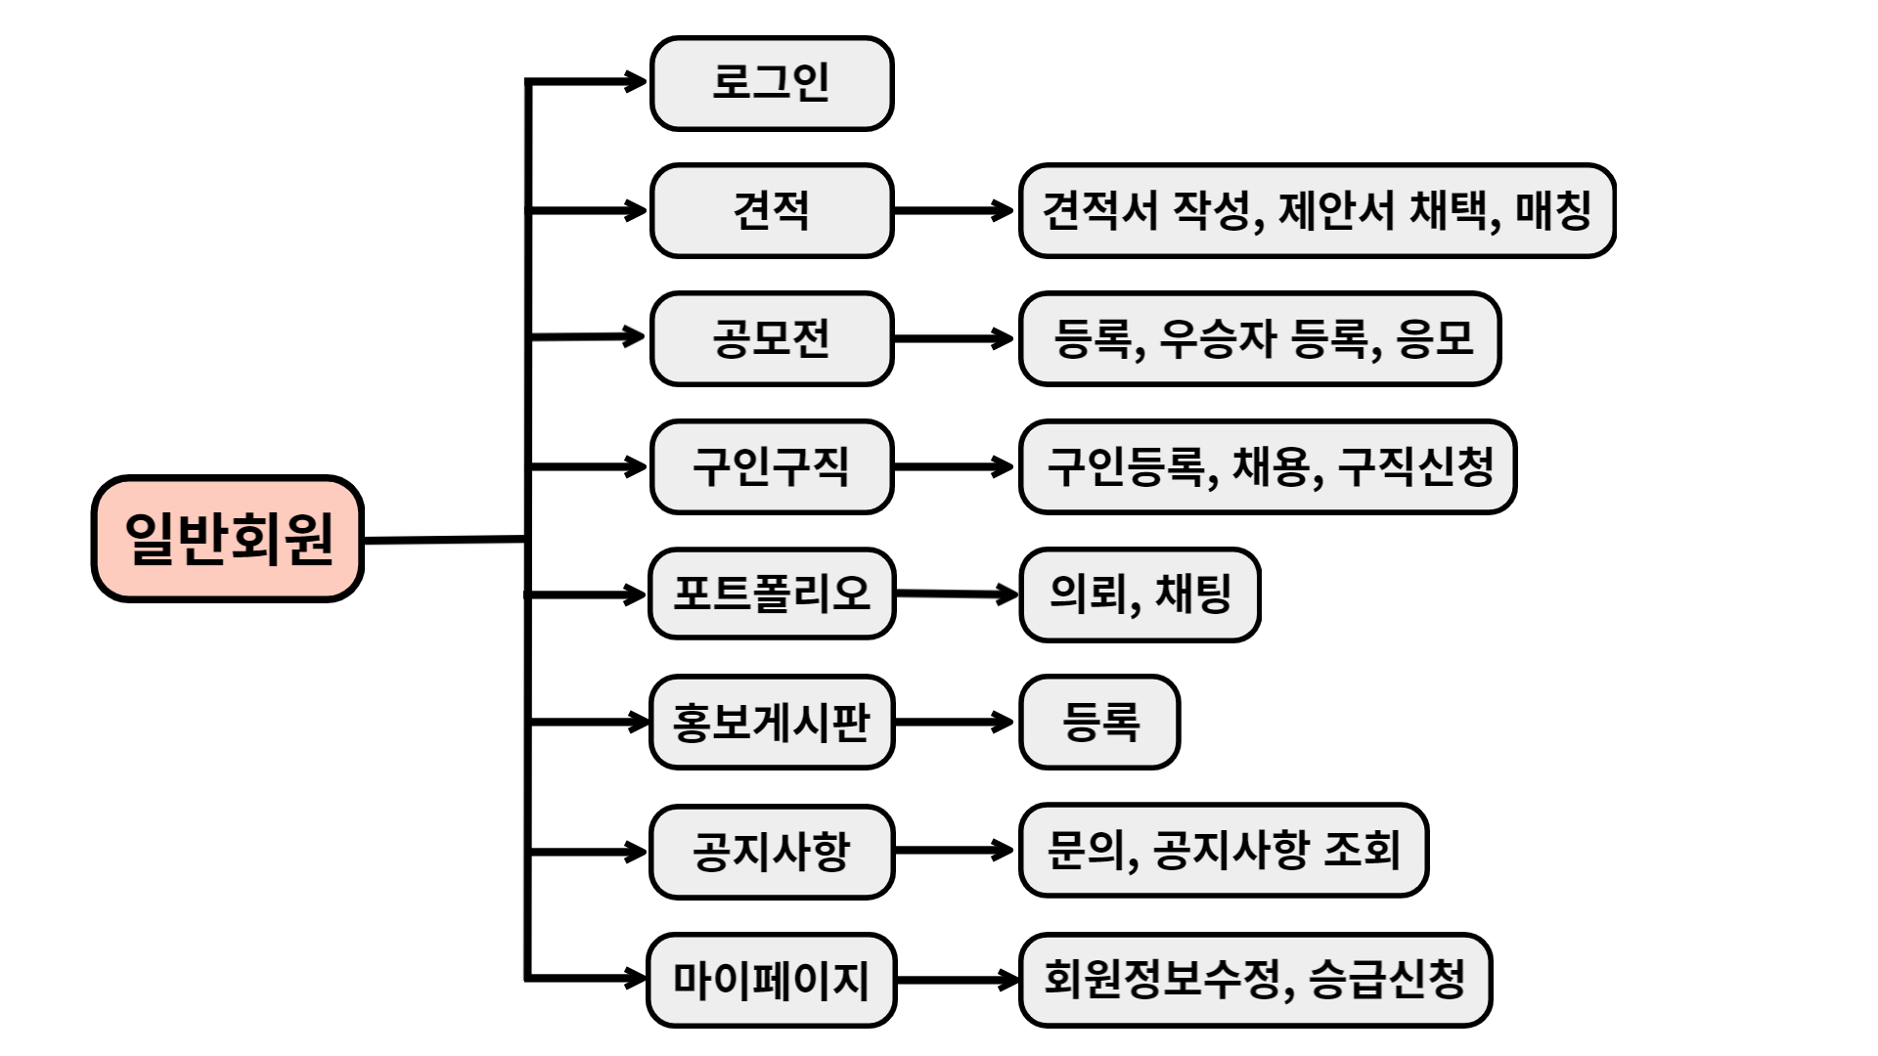
09
구성도
08
99

Slide 10
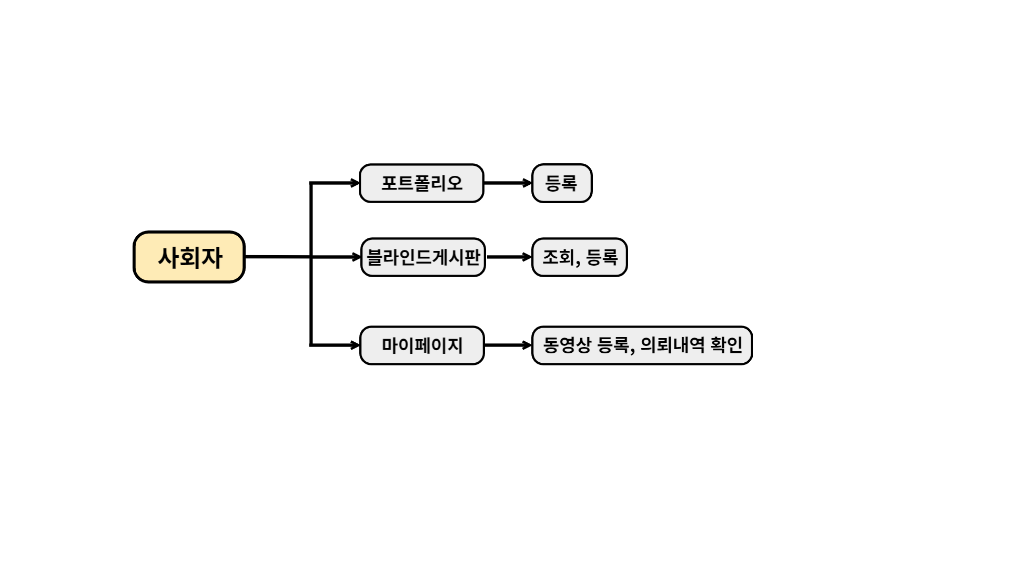
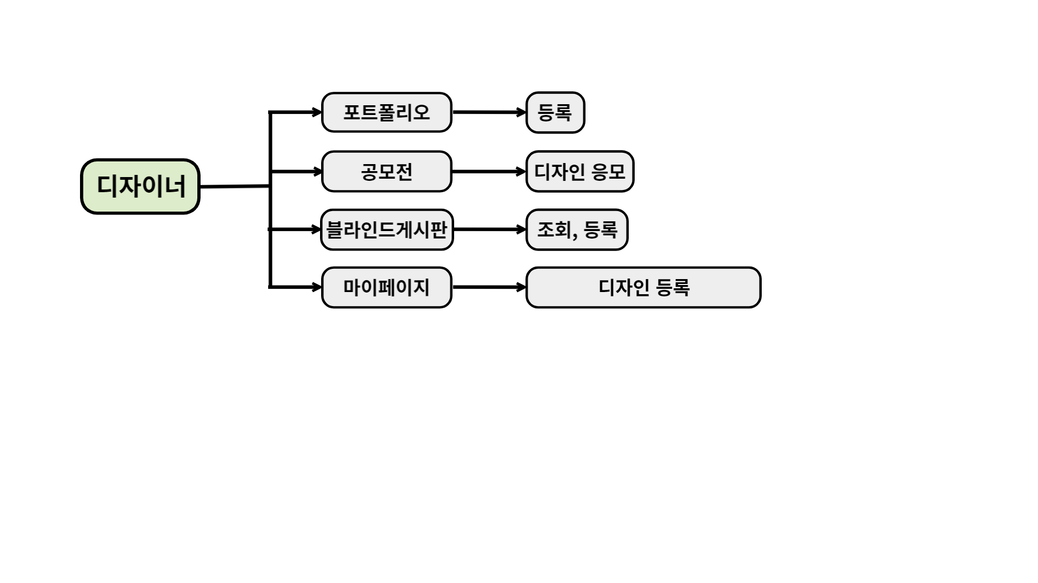
10
구성도
09
99

Slide 11
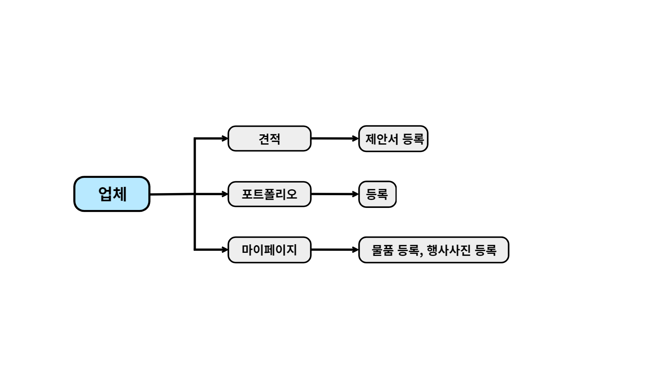
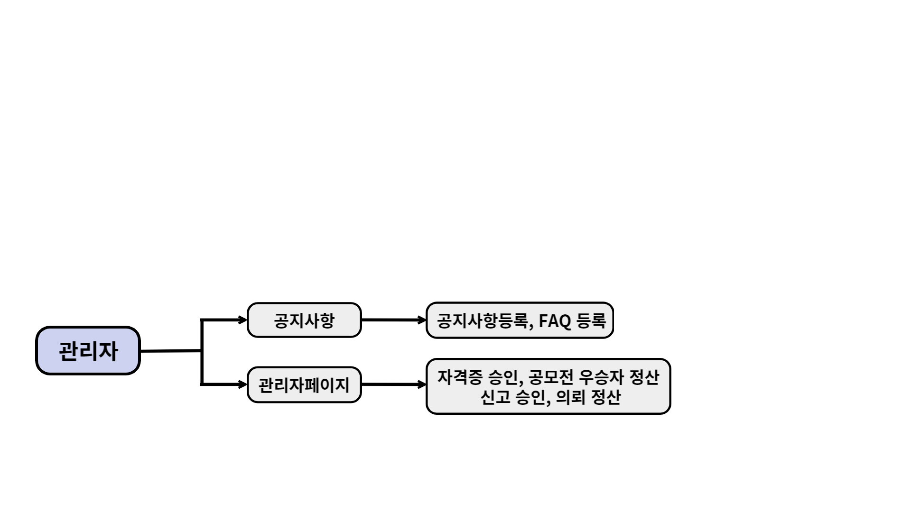
11
구성도
10
99

Slide 12





Slide 13
회원가입 & 로그인
천세훈

Slide 14
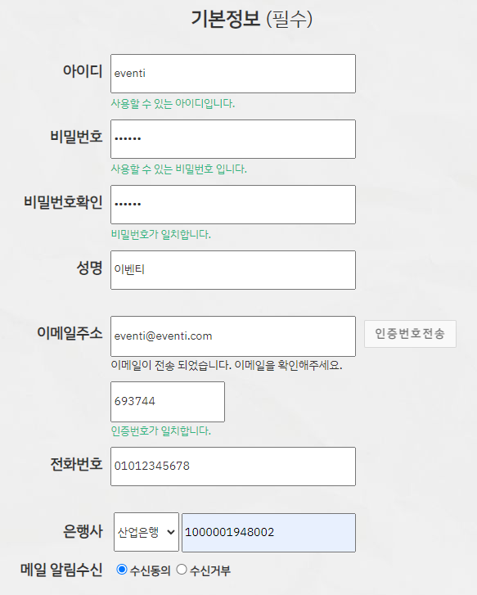
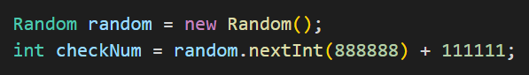
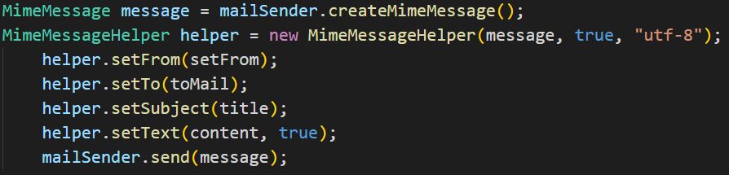
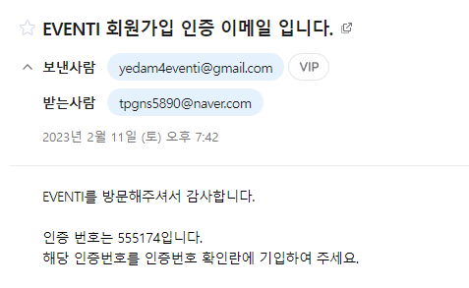
14
회원가입 - 일반회원 회원가입
13
99
유효성 검사
6자리 인증번호 생성
SMTP 사용
Notes:
아이디 형식검사, 아이디 중복체크, 6자리 이상의 숫자+영어 비밀번호 형식검사, 비밀번호 확인, 이메일 형식 검사
이메일 인증번호 전송을 누르면 입력된 이메일주소를 아작스를 이용하여 서버로 전송
SMTP 메일전송 프로토콜을 사용
전송정보는 프로퍼티 파일에 저장
랜덤 클래스를 이용하여 6자리의 인증번호를 생성
멀티파트 데이터를 처리할 수 있는 MIMEMessage객체를 생성하여 발송,
html을 사용하기 위해 setText에 true값을 줌
보내는이 받는 이메일주소 제목 , 인증번호를 포함한 내용을 매개변수에 담아 메일 발송
이메일 화면
인증번호 확인
사이트에서 보내는 메일 수신 여부

Slide 15
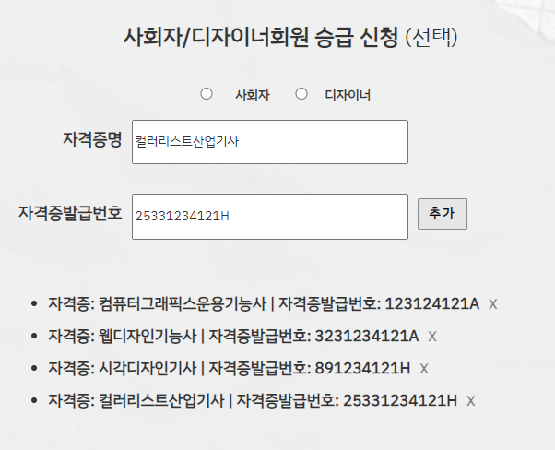
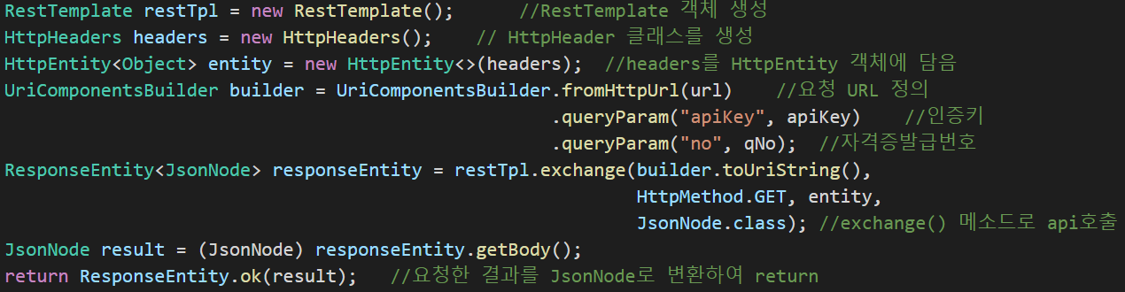
15
회원가입 - 일반회원 회원가입
14
99
한국방송통신전파진흥원 자격증 진위확인 API
Notes:
사회자, 디자이너로 활동 할 회원은 추가로 자격증 정보를 기입하여 승급신청
한국방송통신전파진흥원의 자격증 진위확인 오픈api사용
서버에서 RestTemplate를 이용하여 Request요청을 만들어 api 호출
RestTemplate객체 생성
header 설정을 위해 HttpHeader 클래스를 생성한 후 HttpEntity 객체에 담음
UriComponentBuilder로 api호출 인증키와 자격증발급번호를 파라미터에 담아 요청 url정의
exchange 메소드로 api호출
결과를 JsonNode로 변환하여 return
확인된 자격증은 list로 출력
회원가입 처리 시 자격증list는 JsonArray형태로 서버에 전송되며
기본회원정보와 별개로 디비에 저장됨

Slide 16
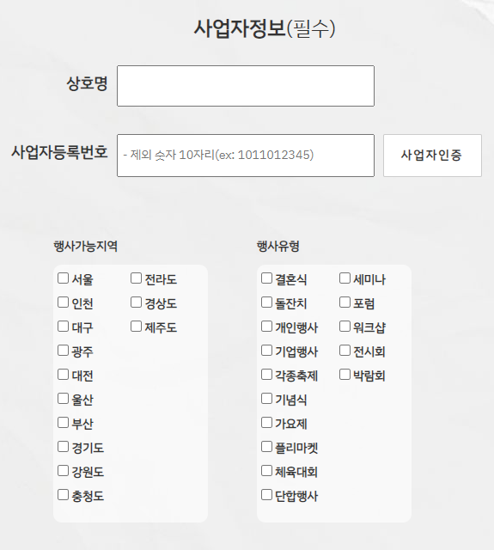
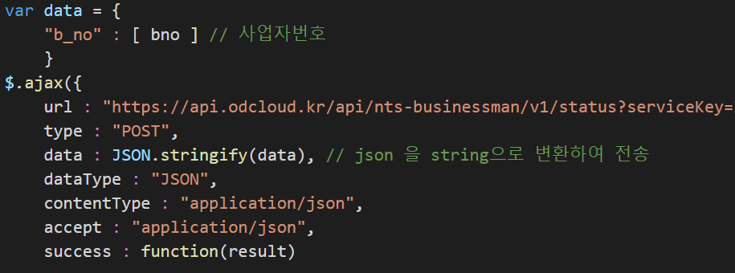
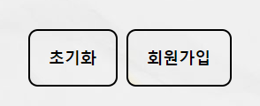
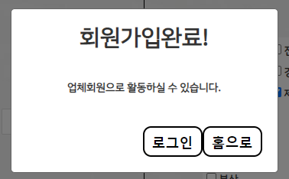
16
15
회원가입 - 업체회원 회원가입
99
한국방송통신전파진흥원 자격증 진위확인 API
Bcrypt 암호화
Notes:
일반회원가입 필수정보에 추가로 사업자 정보를 필수로 입력
사업자 번호 인증은 아작스에서 post방식으로 바로 호출
api인증키는 쿼리스트링 형식으로 url에 담았고
사업자 번호는 json 형식에서 에서 string으로 변환하여 전송
반환값은 json 형식으로 받음
행사가능지역과 행사유형은 string형식으로 디비에 저장
모든정보를 입력하고 회원가입 버튼을 누르면 모달창으로 가입완료 출력
비밀번호는 Bcrypt방식으로 암호화돼서 디비에 저장
로그인화면 또는 메인화면으로 이동가능

Slide 17
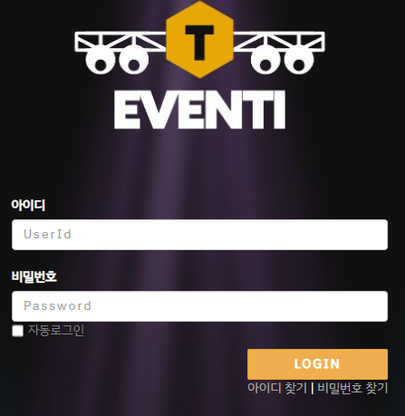
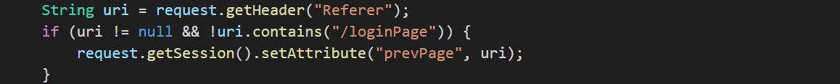
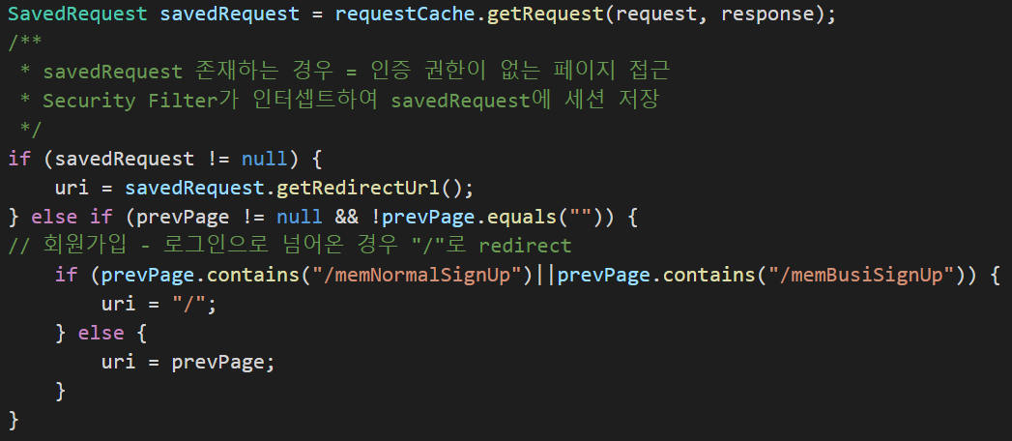
17
로그인
17
99
이전페이지 정보를 헤더에 저장
이전페이지로 리다이렉트
Notes:
spring security를 이용하여 로그인
사용자 정보는 세션에 저장하여 로그아웃 또는 브라우저 종료전까지 유지
로그인 페이지 이동시 이전 페이지 정보를 request 헤더에 저장하여
로그인 후 메인화면이 아닌 직전페이지로 리다이렉트 가능
로그인success핸들러를 커스텀 하여 직접 loginPage를 호출하거나 회원가입을 통해 로그인페이지로 이동한 경우를 제외하고는
이전페이지로 리다이렉트 되도록 설정

Slide 18
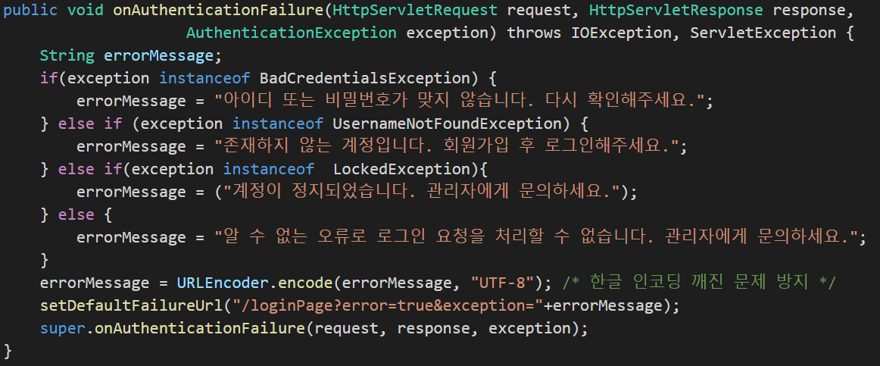
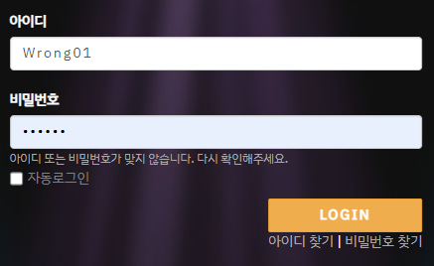
18
로그인
18
99
Persistant_logins
Notes:
로그인실패핸들러를 커스텀 하여
로그인 정보가 잘못되었거나 계정 정지로 인한 로그인 실패사유를
사용자가 알 수 있도록 출력
spring security의 remember-me를 이용 자동로그인 구현
사용자 정보는 디비의 persistant-logins 테이블에 자동로그인정보 저장

Slide 19
견적
견적
천세훈
천세훈
행사 주최측과 업체간의 매칭 시스템

Slide 20
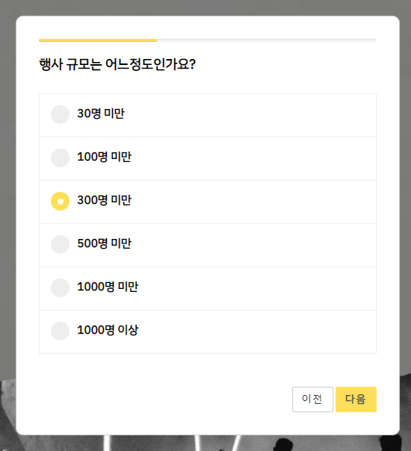
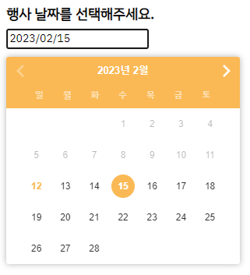
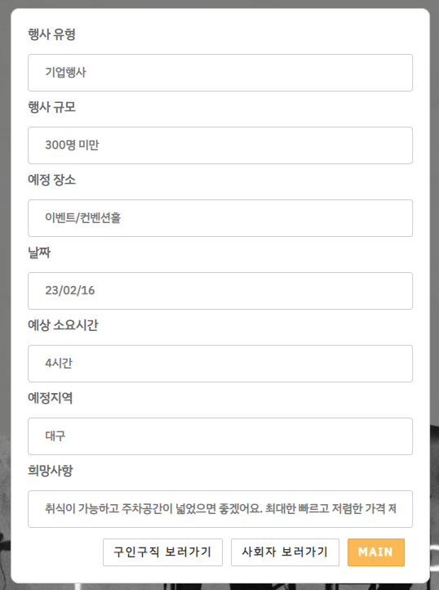
20
견적 - 견적서 작성
19
99
Notes:
행사 기획에 필요한 정보들을 선택
프로그래스 바를 이용하여 사용자가 현재 진행률을 알 수 있도록 구현
날짜 선택 달력은 datepicker를 사용하여 디자인
작성이 끝나면 작성한 견적 정보를 확인할 수 있는 페이지로 이동되며
하단에 행사에 추가로 필요한 인력이나 사회자 섭외 페이지로 링크되는 버튼 추가

Slide 21
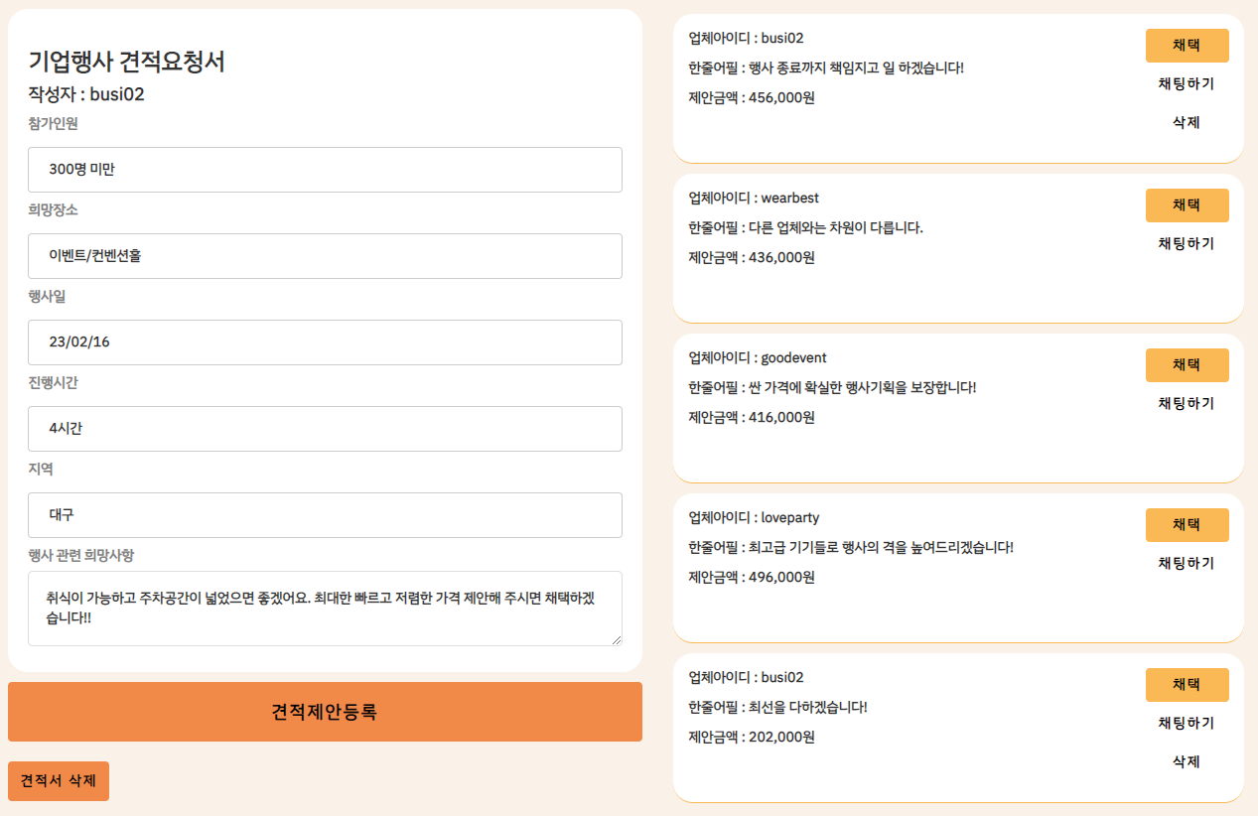
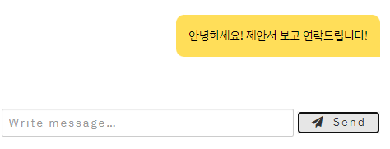
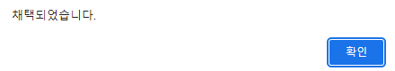
21
견적 - 견적서 상세보기
21
99
채택 완료 메일 발송
Notes:
작성된 견적서를 상세보기 페이지
업체회원만 견적제안 등록 버튼을 누를 수 있음
등록된 제안은 먼저 등록된 순서로 아래로 출력
견적서 작성자는 채팅하기 버튼을 이용해 업체와 1대1대화를 할 수 있고
채택하기 버튼을 이용해 마음에드는 업체를 채택처리 할 수 있다.
채택된 업체가 회원가입 또는 마이페이지에서 메일수신에 동의하였다면 채택 결과가 메일로 발송된다.
채택된 견적서는 채택완료상태로 바뀌며 전체목록에서 마지막 순서로 정렬된다
제안서 작성자에게만 자기 제안서 삭제버튼 생성
견적서 작성자는 견적서삭제버튼이 보임

Slide 22
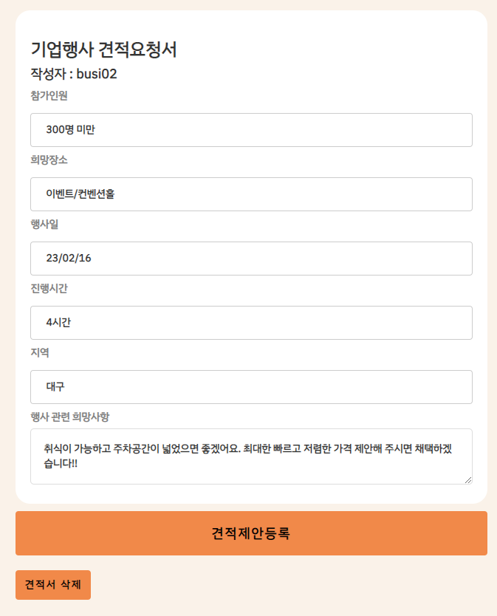
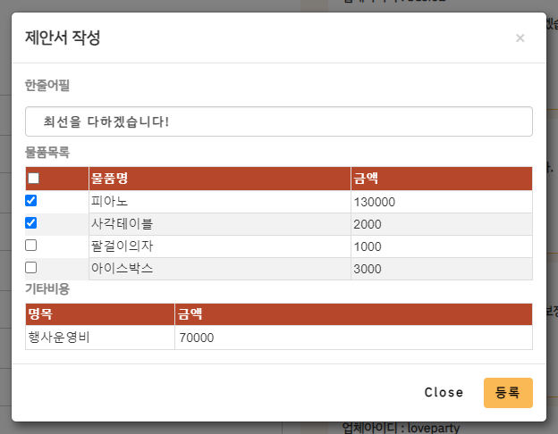
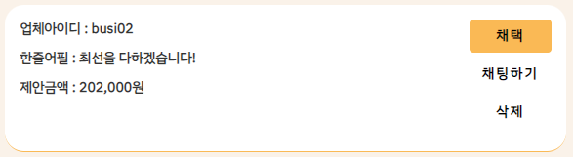
22
견적 - 제안서 작성
22
99
Notes:
견적제안등록 버튼을 누르면
업체가 마이페이지에서 등록한 물품목록 리스트와 함께 한줄 어필, 기타 행사 운영비를 입력할 수 있는 모달창이 생성
등록버튼 클릭시 선택한 품목과 운영비의 총액과 함께 견적요청서에 등록

Slide 23
관리자페이지
천세훈

Slide 24
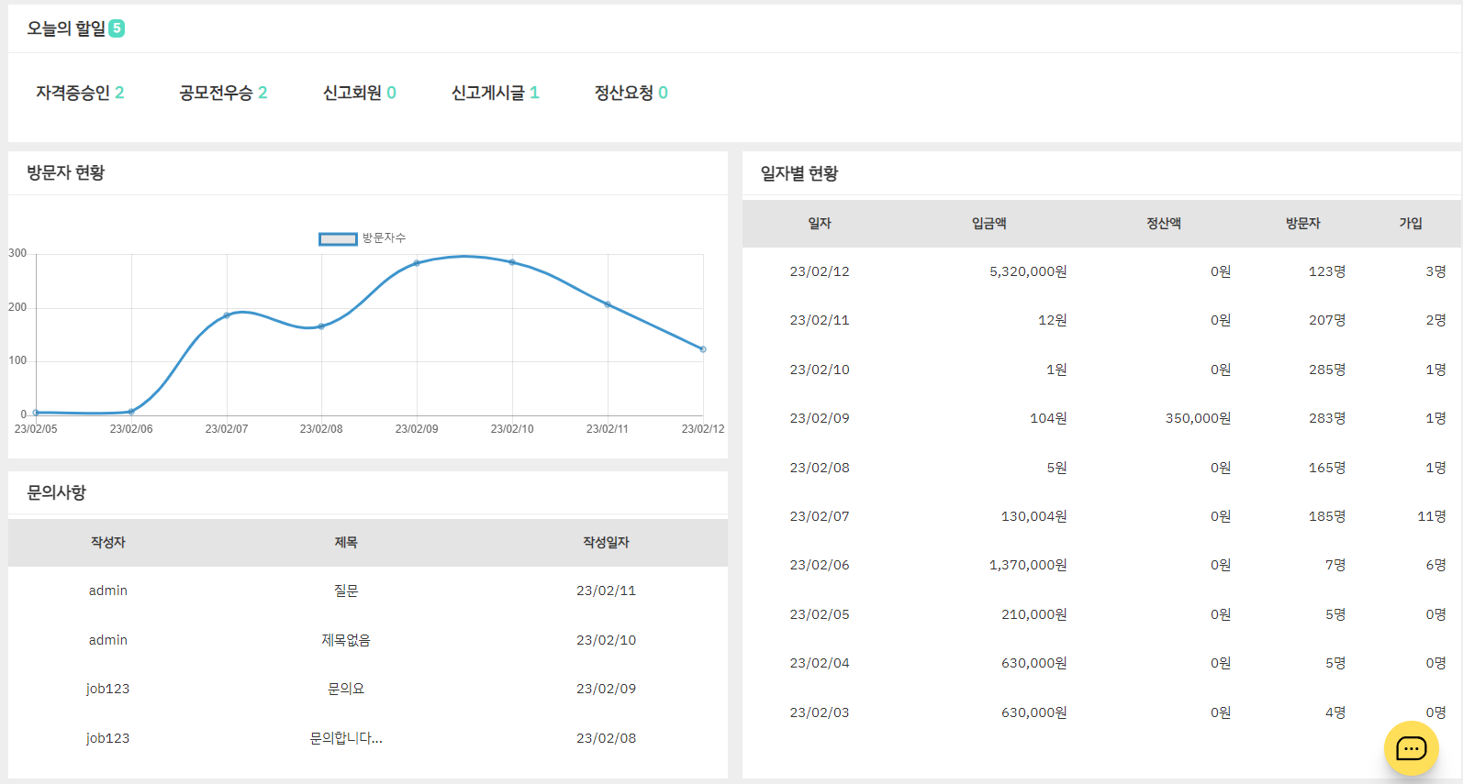
24
관리자페이지 - 대시보드
23
99
Notes:
사이트 운영 정보를 한 눈에 볼 수 있는 대시보드
승인 대기 요청 수를 볼 수 있는 오늘의 할 일
각 버튼을 누르면 해당 메뉴로 이동
사이트 방문자 수 변화 데이터를 시각화한 방문자 현황 그래프
답변을 기다리는 문의사항 클릭시 해당 문의글 상세조회로 이동
최근 10일동안의 일자별 입금,정산액 방문자, 가입자수를 보여주는 일자별 현황 으로 구성

Slide 25
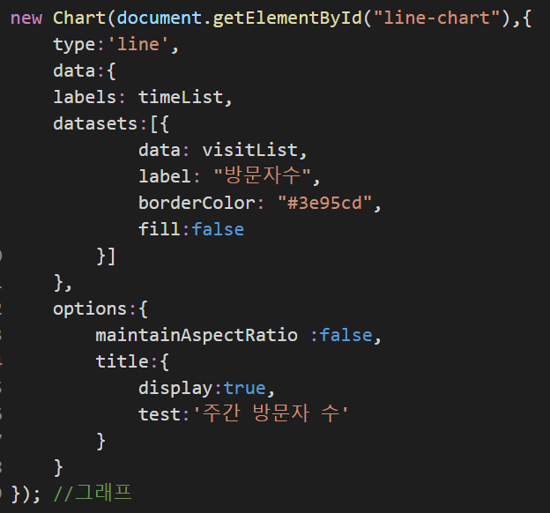
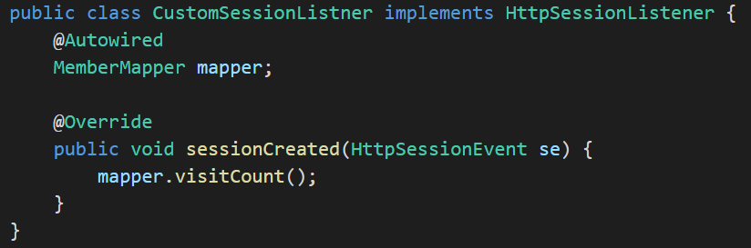
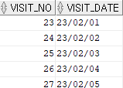
25
관리자페이지 - 대시보드
24
99
Chart.js
Notes:
HttpSessionListener를 커스텀하여 세션이 생성될때마다 방문일자를 저장
chart.js를 사용하여 7일간의 사용자 방문수의 변화를 시각화함

Slide 26
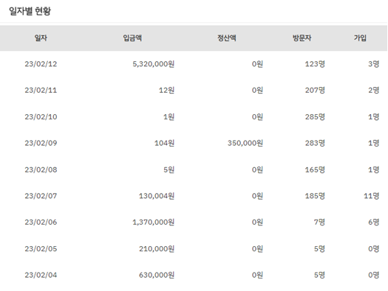
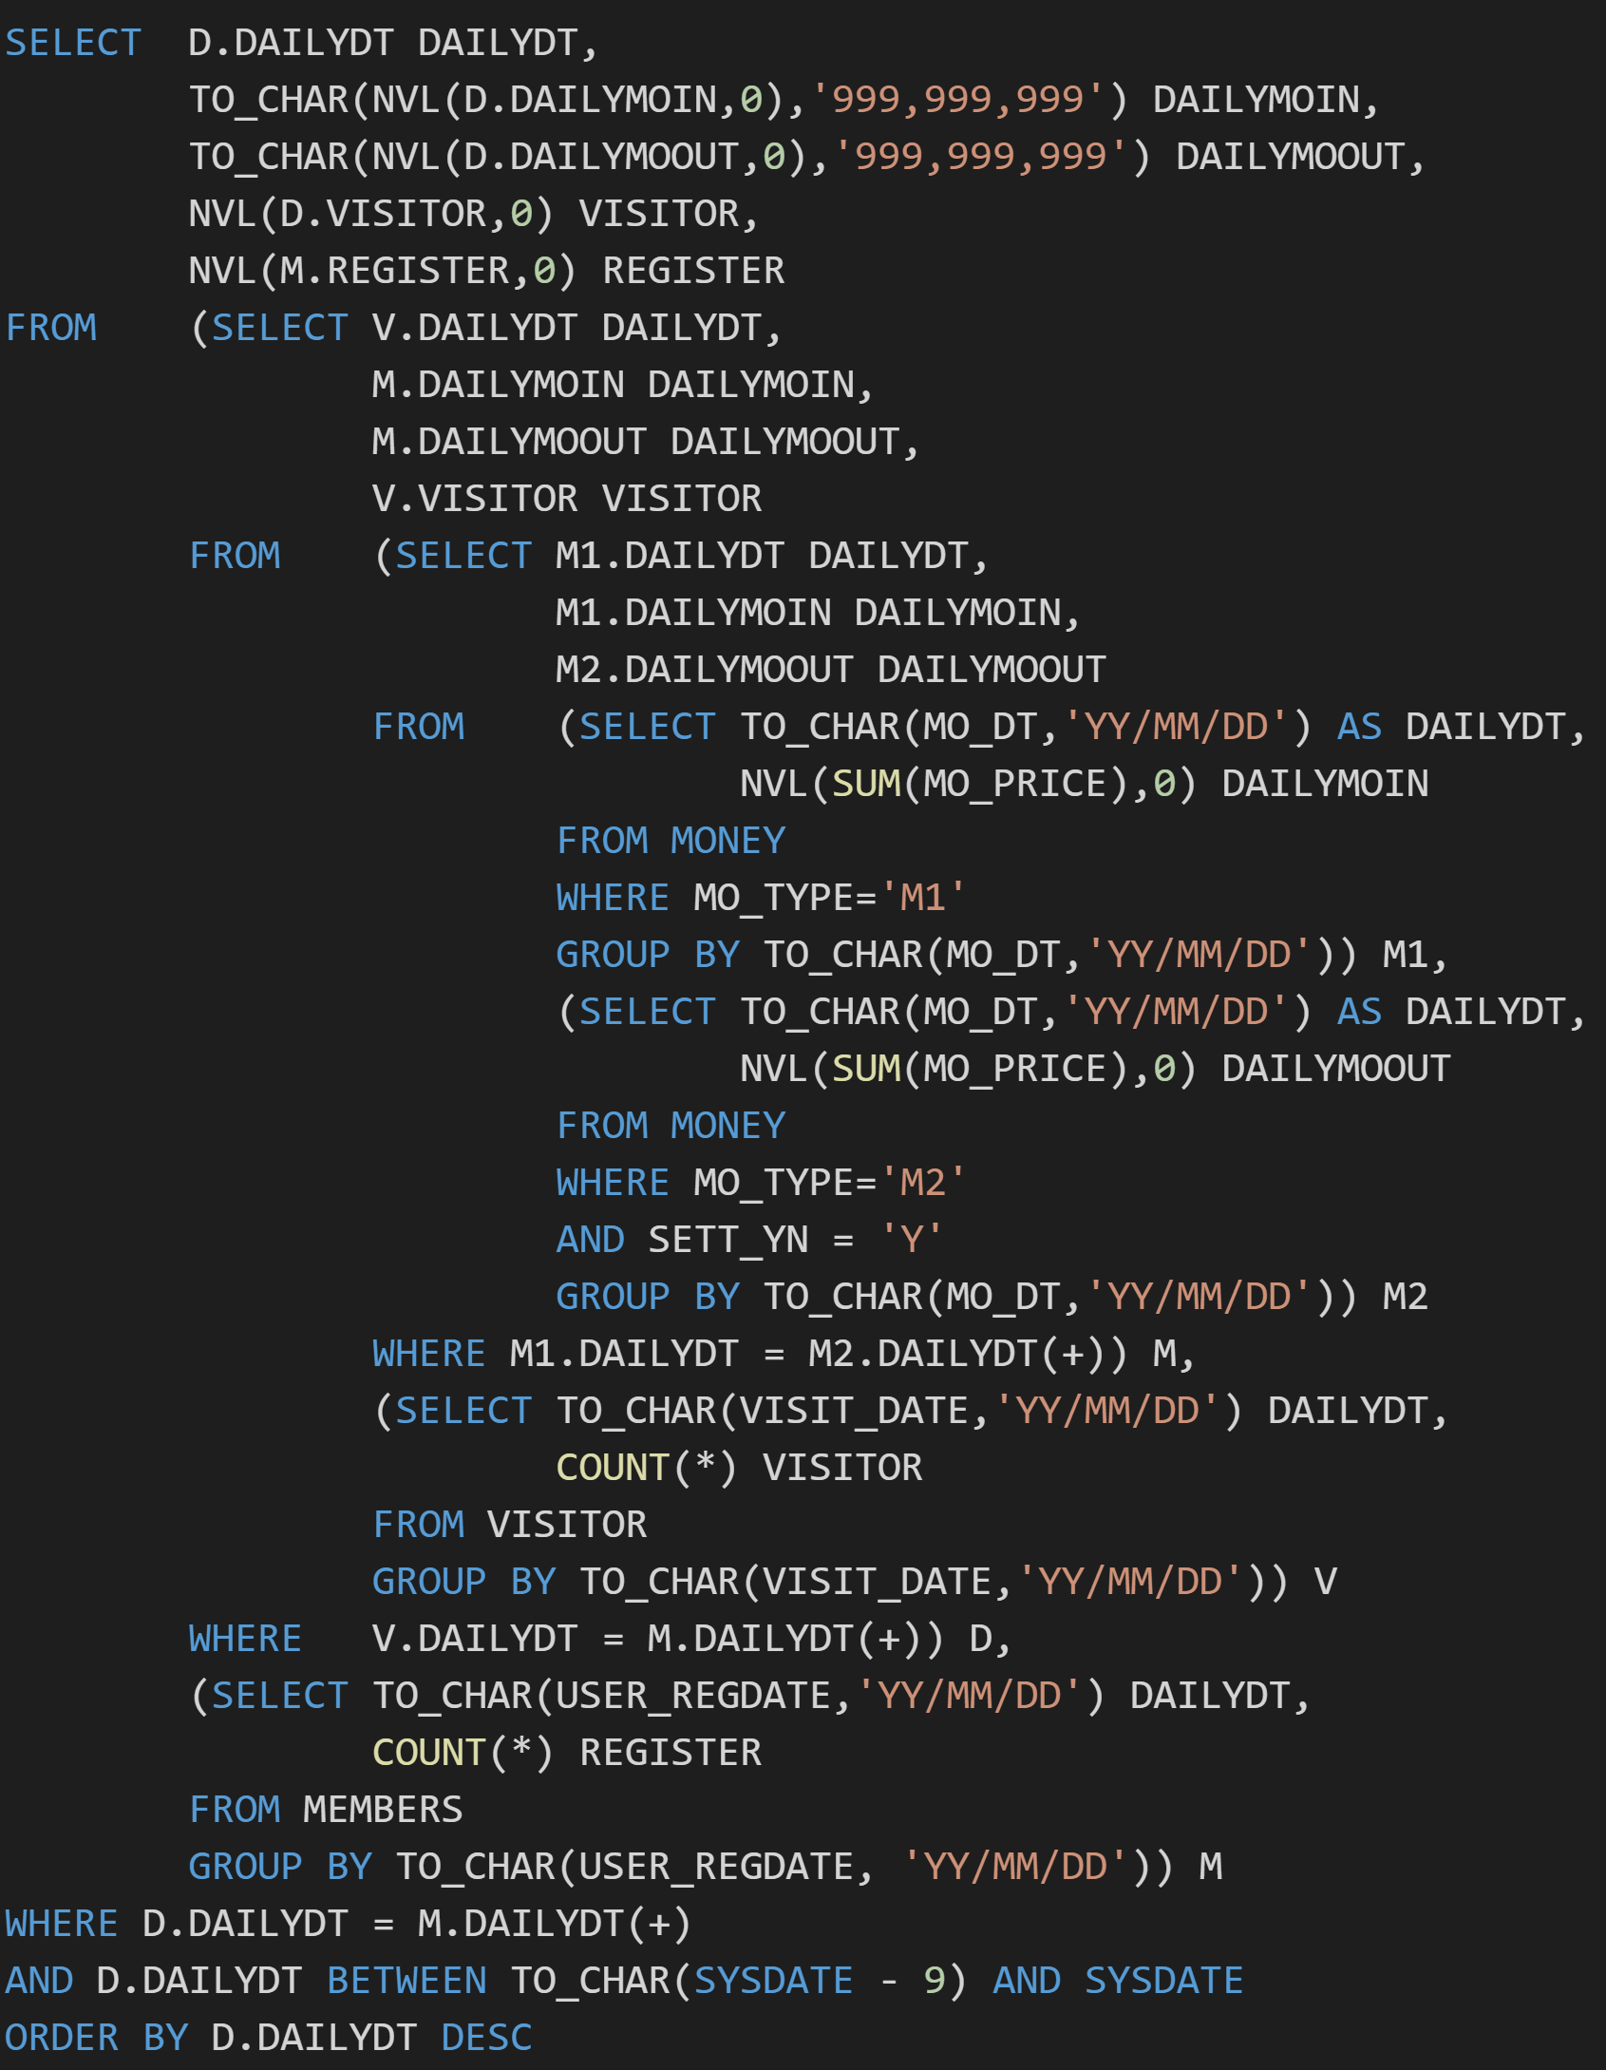
26
관리자페이지 - 대시보드
25
99
Notes:
같은 테이블에서 2개 서로 다른 테이블 2개 총 4개의 테이블을 조인하여 필요한 정보를 가져옴
between을 사용하여 최근 10일동안의 현황을 출력

Slide 27
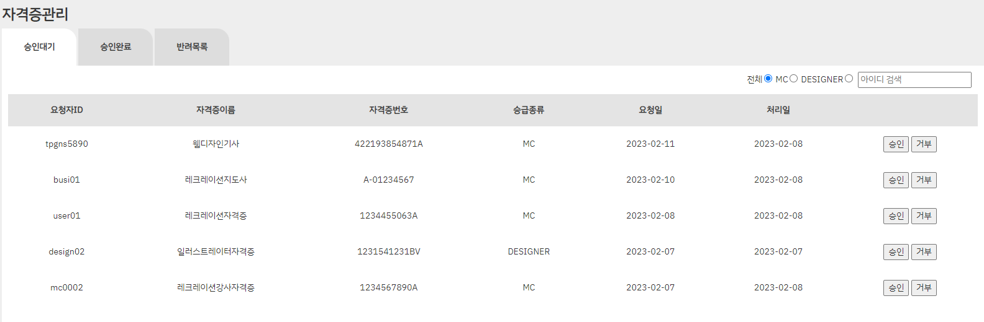
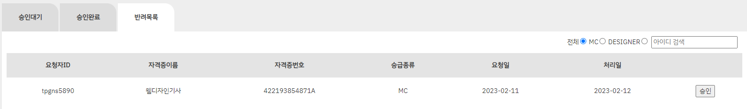
27
27
관리자페이지 - 자격증 관리
99
Notes:
승인 대기중 자격증 리스트 출력
승인 버튼 클릭 시 승인완료로 이동하며 요청자의 등급이 요청한 승급 종류에 따라 승급처리
거부 버튼 클릭 시 반려목록으로 이동하며 반려 목록에서도 승인 처리가 가능하다.

Slide 28
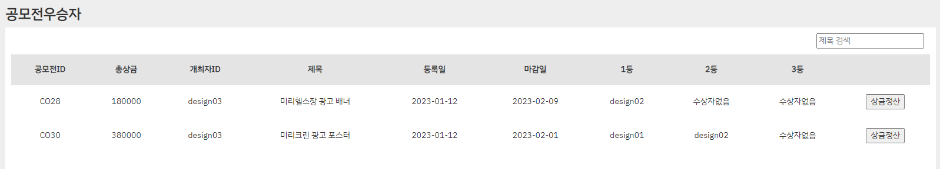
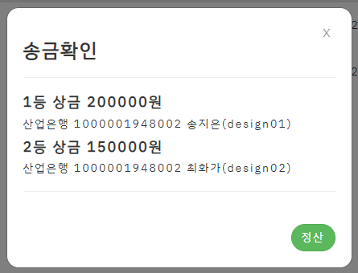
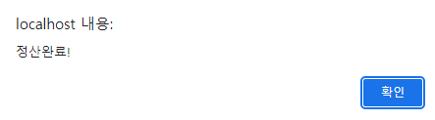
28
28
관리자페이지 - 공모전
99
Notes:
우승자가 선정된 공모전의 리스트 출력
상금 정산 클릭 시 정산전 송금 확인 모달창이 나오고
정산 버튼을 클릭하면 alert창 출력 후 회계관리탭으로 이동

Slide 29
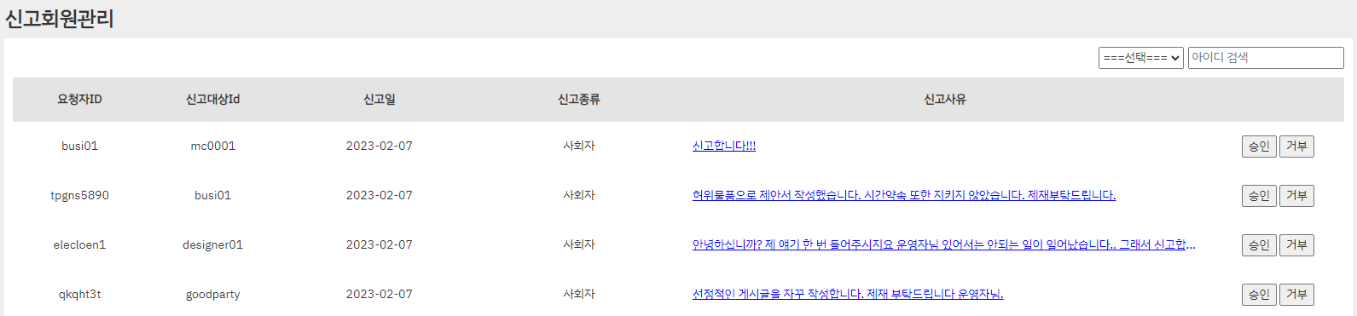


29
29
관리자페이지 - 신고회원관리
99
Notes:
회원신고요청 목록 출력
신고 사유를 클릭하여 상세 보기 모달창 출력
승인 클릭시 alert창 출력 후 신고대상의 신고수 1증가
거부버튼 클릭 시 신고 요청을 취소처리

Slide 30



30
30
관리자페이지 - 신고회원관리
99
신고대상 신고수 1 증가
MemberVO
잠금여부추가
False 일 시 Spring Security에서 Exception 발생
CustomAuthFailureHandler
Notes:
회원 신고 승인시 신고수 증가
case문을 사용하여 5회 10회 15회에 계정 계정을 잠그고 누적 신고수에 따라 정지해제일을 설정
5회 10일 10회 30일 15회 40000일로 사실상 영구정지
memberVO에 true/false값을 리턴하는 잠금여부를 추가하여 spring security에서 exception을 발생시킴
발생된 exception은 로그인 실패 핸들러에서 캐치하여 사용자가 해당 아이디로 로그인할때 실패메세지를 출력하도록 구현해 사이트이용을 제재

Slide 31


31
31
관리자페이지 - 신고회원관리
99
Oracle 스케쥴러
UNLOCK_CHECK 프로시져
Notes:
정지해제는 oracle 스케줄러를 설정하여 매일 자정에 정지해제 프로시져를 실행시킴
현재 날짜가 정지해제날짜일과 같아지면 정지해제일을 초기화하고 계정 잠금 해제 처리

Slide 32


32
33
관리자페이지 - 회계관리
99
Notes:
정산 요청과 입금내역 정산내역을 확인할 수 있는 페이지
정산 버튼을 누르면 농협 오픈뱅킹 api를 이용하여 해당 계좌번호로 정산금액 송금
alert 창이 출력되고 요청자의 계좌번호로 송금

Slide 33


33
34
관리자페이지 - 회계관리
99
API 호출에 필요한 파라미터
농협 오픈뱅킹 입금이체 API
Notes:
농협 오픈뱅킹 송금 api 사용
resttemplate 로 구현
hashMap으로 api호출에 필요한 파라미터들을 담아
헤더와 함께 ObjectMapper를 만들어 HttpEntity생성
postForObject함수를 이용하여 uri와 HttpEntity를 담아 api요청

Slide 34
프로젝트 공통코드
배수빈

Slide 35


공통코드
35
44
99
파일 업로드
파일이 있을 경우
기존 파일삭제
서버폴더/DB저장

Slide 36





36
공통코드
45
99
사이트간 요청위조를 막기위해 토큰사용 (CSRF Token)
From
Ajax

Slide 37






37
공통코드
38
99
코드 문자열변환 PLSQL
( ‘DS1,DS2,DS3’ )
콤마 기준으로 행 변경 -> 레코드 담기
Loop반복문을 통해
변환하여 리턴값 반환

Slide 38
공모전
견적
배수빈
천세훈
원하는 디자인을 얻기위해 공모전 개최/디자인 응모

Slide 39


39
공모전 – 전체리스트
35
99
진행중 공모전 조회
작성폼 이동
진행중/마감
정렬/분류별
관심리스트
등록/삭제

Slide 40


40
공모전 – 전체리스트
36
99
우승자 조회

Slide 41





41
공모전 – 전체리스트
37
99
전체리스트 출력쿼리문
오라클 정규식표현
3자리수 콤마적용
동적쿼리
마감일/마감연장일(1회제한)
버튼클릭에 따라 입력 값 적용
진행/마감 리스트 조회

Slide 42



공모전 – 관심공모전 리스트
42
39
99
관심리스트 출력
Dom객체생성
클래스 삭제
전체리스트 출력함수 실행
조건문에 해당하는 데이터 적용

Slide 43





공모전 - 등록
43
40
99
공모전 등록페이지
1등 필수입력
2,3등 선택사항

Slide 44


공모전 - 등록
44
41
99
공모전 결제처리
1.결제실행
2. 주문번호 및
결제정보DB등록
3. Form submit실행

Slide 45

공모전 - 등록
45
42
99
공모전 등록 서비스로직
Form 입력된 배열 매개변수 값
반복문 각 등수 별 상금금액 등록
쓰레드 인스턴스 생성 -> 생성자 호출
비동기방식 수신동의 회원 이메일발송

Slide 46






46
공모전 - 상세보기
45
99
작성자 조회화면

Slide 47





공모전 - 상세보기
47
48
99
공모전 참여작 조회
공모전 작성자
회원ID 클릭 포트폴리오 이동
일반회원
작성자, 일반회원 공개여부에
따라 사진출력
비공개 디자인

Slide 48







공모전 - 상세보기
48
49
99
공모전 문의사항
공모전 작성자
문의작성자(비공개 문의)
비회원/일반회원(비공개 문의)
문의등록
비공개여부 설정

Slide 49




공모전 – 디자인 응모
49
50
99
Ajax 비동기
입력폼 적용
다중파일 업로드

Slide 50
마이페이지
회원정보수정, 공모전 관리
배수빈

Slide 51





마이페이지 - 회원정보조회
51
51
99
회원정보 조회,수정,탈퇴
수정폼 이동/탈퇴처리

Slide 52



마이페이지 - 공모전관리
52
53
99
나의 공모전리스트 조회
참여작 상세조회/결과등록

Slide 53


마이페이지 - 공모전관리
53
54
99
공모전 우승자 등록
상세보기 모달창
등록된 등수에 따라 출력

Slide 54


마이페이지 - 공모전관리
54
57
99
나의 응모 디자인 조회
분류별 조회 및 제목검색
응모한 공모전 링크이동

Slide 55
구인게시판
김경미

Slide 56



56
구인게시판 - 메인페이지
99
검색창
작성 폼 이동
지원자조회
페이지이동
전체 정렬
전체 정렬
분류별 정렬

Slide 57



57
구인게시글 - 등록
99
임시저장 박스

Slide 58


58
구인게시글 - 상세조회
99
구직 신청 버튼
작성자만 조회

Slide 59



59
구인게시판 – 구직자리스트
99

Slide 60


60
구인게시판 - 구직자 채용
99
여러명 채용 시
한 사람만 채용 시

Slide 61


61
구인게시판 - 구직자 채용취소
99
여러명 채용 취소 시
한 사람만 채용 취소 시

Slide 62


62
구인게시판 - 지원자 상세조회
99
댓글 작성 버튼
구직 신청시
자동 입력됨

Slide 63
홍보게시판
김경미

Slide 64


64
홍보게시판 - 메인페이지
99
게시글 등록
검색창
분류별 정렬
c
슬라이드 형태

Slide 65

65
홍보게시글 - 상세페이지
99
조회수 및 게시글 상세내용
작성자에게만 보임
댓글 작성

Slide 66
공지사항
Q&A , FAQ
김경미

Slide 67


67
Q&A - 문의내역 메인페이지
99
문의 작성 버튼

Slide 68




68
Q&A – 상세보기
99

Slide 69
마이페이지
구인구직, 홍보게시판
김경미

Slide 70

70
마이페이지 - 구인구직
99
구인게시글 관리
마감 여부
등록& 조회 버튼
검색창

Slide 71


71
마이페이지 - 구인구직
99
구직신청내역
구직 취소 버튼
채용여부

Slide 72
채팅
견적
송지은
천세훈
관리자와 포트폴리오에 등록된 회원에게 질문

Slide 73


73
73
메인화면 – 채팅(채팅방 생성)
99
Notes:
관리자 채팅방 자동 생성
채팅방 리스트 출력
메인화면 바꿔야됨

Slide 74


74
74
메인화면 – 채팅(채팅방 생성)
99
1.관리자 채팅방 확인
2.채팅방 생성
관리자 채팅방 내역이
있을 경우 채팅방
리스트 생성
Notes:
관리자 채팅방 자동 생성
채팅방 리스트 출력

Slide 75

75
75
메인화면 – 채팅(연결)
99
Notes:
채팅방 클릭하면 이전에 주고 받은 메시지 함께 출력

Slide 76


76
76
메인화면 – 채팅(연결)
99
3. 이전 메시지 불러오기
4. 채팅방 연결
Notes:
관리자 채팅방 자동 생성
채팅방 리스트 출력

Slide 77
포트폴리오
견적
송지은
천세훈
사회자, 디자이너, 업체에 대해 자세히 살펴볼 수 있다.

Slide 78



78
77
포트폴리오 – 사회자(메인)
99
Notes:
작성일순, 조회순, 좋아요 순으로 단순 정렬을 할 수 있으며,

Slide 79



79
79
포트폴리오 – 사회자(등록)
99
이미지 미리보기
FileReader web API 사용
Notes:
다음 포트폴리오 등록 부분 입니다.
사회자 포트폴리오에서는 대표이미지, 이름, 경력, 섭외비, 사회가능 지역, 자기소개소 등을 작성을 할 수 있습니다.
대표이미지의 경우 파일 업로드 시 등록한 이미지를 바로 확인할 수 있습니다.
INPUT FILE에 변화가 생길때마다 toggleClass를 사용하여 클래스가 생성되고 삭제되어 이미지가 있을 경우에는 파일첨부 버튼이 사라지고 이미지가 삭제될 경우에는 파일 첨부 버튼이 다시 화면에 나타나도록 display 설정을 해두었습니다.

Slide 80

80
82
포트폴리오 – 사회자(등록)
99
해시태그 설정
Notes:
DB에 저장되어 있는 태그 내용들을 가져와 반복문을 돌려 옵션에 값을 넣은 후, 옵션을 클릭했을 경우 바로 밑에 해당 단어가 나타나도록 구현하였습니다.

Slide 81



81
83
포트폴리오 – 사회자(등록)
99
해시태그 설정
Notes:
Select에 onchaange이벤트가 발생했을 경우 함수로 이동을 하여 value에 값이 있는 지 확인하고 값이 있을 경우 객체에 미리 들어가 있는 값과 같은지 확인을 합니다. 확인 후 중복값이 있을 경우 태그값이 중복됩니다.라는 알림창을 띄어주며, 중복이 아닐 경우에는 ul태그 아래에 li태그를 append 시킨 후 입력 값을 객체에 따로 저장을 합니다.
추후 모든 입력이 마치고 입력 버튼을 누를 경우 객체에 있던 값이 hidde으로 숨겨놓은 input value에 값이 들어가게 됩니다.

Slide 82


82
85
포트폴리오 – 사회자(등록)
99
네이버 에디터 내용 적용
Notes:
그리고 기본 자기소개서 질문을 제시하여 사회자가 쉽게 주제를 선정할 수 있도록 했으며, 해당 질문을 클릭할 경우 해당 질문을 가져와 스타일을 적용시킨 후 스마트에디터에 붙여넣어지도록 구현하였습니다.

Slide 83


83
86
포트폴리오 – 사회자(등록)
99
등록 버튼
Notes:
모든 입력을 마치고 등록 버튼을 누르면 네이버 에디터에서 작성한 내용이 id에 맞게 textarea에 복사가 되며, 객체에 저장을 해 둔 해시태그 내용들은 hidden으로 숨겨져 있던 input value값에 저장이 되어 form을 이용하여 POST 방식으로 데이터를 보내 DB에 저장되게 됩니다.

Slide 84




84
93
포트폴리오 – 사회자 상세 조회
99
댓글 등록 및 대댓글 등록
로그인 안 할 경우
댓글을 작성하지 못한다.
답변창 생성
Notes:
댓글은 회원만 달 수 있으며, 대댓글의 경우 해당 포트폴리오의 주인만 달 수 있도록 설정해 놓았으며, reply를 누를 경우 답변을 달 수 있는 창이 바로 아래에 출력이 됩니다.

Slide 85


85
94
포트폴리오 – 사회자 상세 조회
99
댓글 수정 및 삭제
Notes:
그리고 댓글 수정과 삭제는 작성한 사람과 관리자만 사용을 할 수 있으며, 수정의 경우 기존 댓글 내용 부분에이 input태그로 변경 되어 댓글을 수정하고 ajax를 기반으로 수정된 값이 바로 화면에 변경되도록 했습니다.

Slide 86



86
95
포트폴리오 – 사회자 상세 조회
99
후기 리스트
별점 나누어 가져오기
반복문을 통해
별점 생성
Notes:
쿼리문에는 숫자로 별점이 등록되어 있기 때문에 별점을 가져올 때 trunc와 round 함수를 사용하여 fullStar, halfStar, lastStar를 구분하여 값을 들고 온 후 반복문을 사용하여 별점을 표시하였습니다.

Slide 87
소곤소곤
견적
송지은
천세훈
사회자, 디자이너만 사용 가능하며, 프리랜서들의 소통 창구

Slide 88

88
104
소곤소곤 – 자유게시판(메인)
99
Notes:
블라인드 게시판의 경우 자유게시판과 멘토링 게시판으로 나누어져 있으며, 동일한 태그와 스크립트가 많기 때문에 한 html 안에서 조건문을 사용하여 구현을 하였습니다.
정렬 이야기
게시글 등록 이야기

Slide 89


89
105
소곤소곤 – 자유게시판(등록)
99
임시 저장 게시글 가져오기
Notes:
임시 저장된 게시글 불러오기
한 건일 경우에는 자동으로 내용을 들고 와서 화면에 출력되며, 두건 이상일 경우에는 모달창을 이용하여 선택된 게시글만 화면에 나타나게 된다.

Slide 90
의뢰리스트
견적
송지은
천세훈
의뢰 진행 현황 관리

Slide 91



91
108
마이페이지 – 의뢰리스트(사회자)
99
현재 날짜를 기준으로
행사 마지막날보다
지났을 경우
자동으로 진행현황 ‘행사완료’ 표시
Notes:
행사 이미지 또한 등록하고 수정하여 관리할 수 있습니다.

Slide 92



92
109
마이페이지 – 의뢰결제(의뢰자)
99
1. 관리자에게
결제 정보 전달
진행현황
업데이트
Notes:
행사 이미지 또한 등록하고 수정하여 관리할 수 있습니다.

Slide 93





93
110
마이페이지 – 행사취소
99
3일 전
7일 전
14일 전
환불금액 계산
사회자의 경우 행사 취소 시 신고 건수 +1, 행사 3일 전에는 취소 불가
환불 금액 %에 따라 사회자, 의뢰인에게 각자의 정산 내용 관리자에게 전달
Notes:
행사 이미지 또한 등록하고 수정하여 관리할 수 있습니다.

Slide 94



94
111
마이페이지 – 행사완료
99
Notes:
행사 이미지 또한 등록하고 수정하여 관리할 수 있습니다.

Slide 95





견적서 매칭 기능
사회자 의뢰
공모전 등록, 우승자 선정
구인글 등록, 구직신청
관리자페이지(정산)

Slide 96














96
114
99

Slide 97



97
115
99

Slide 98



















98
116
SWOT 분석
99

Slide 99



Q & A

